Slide 1
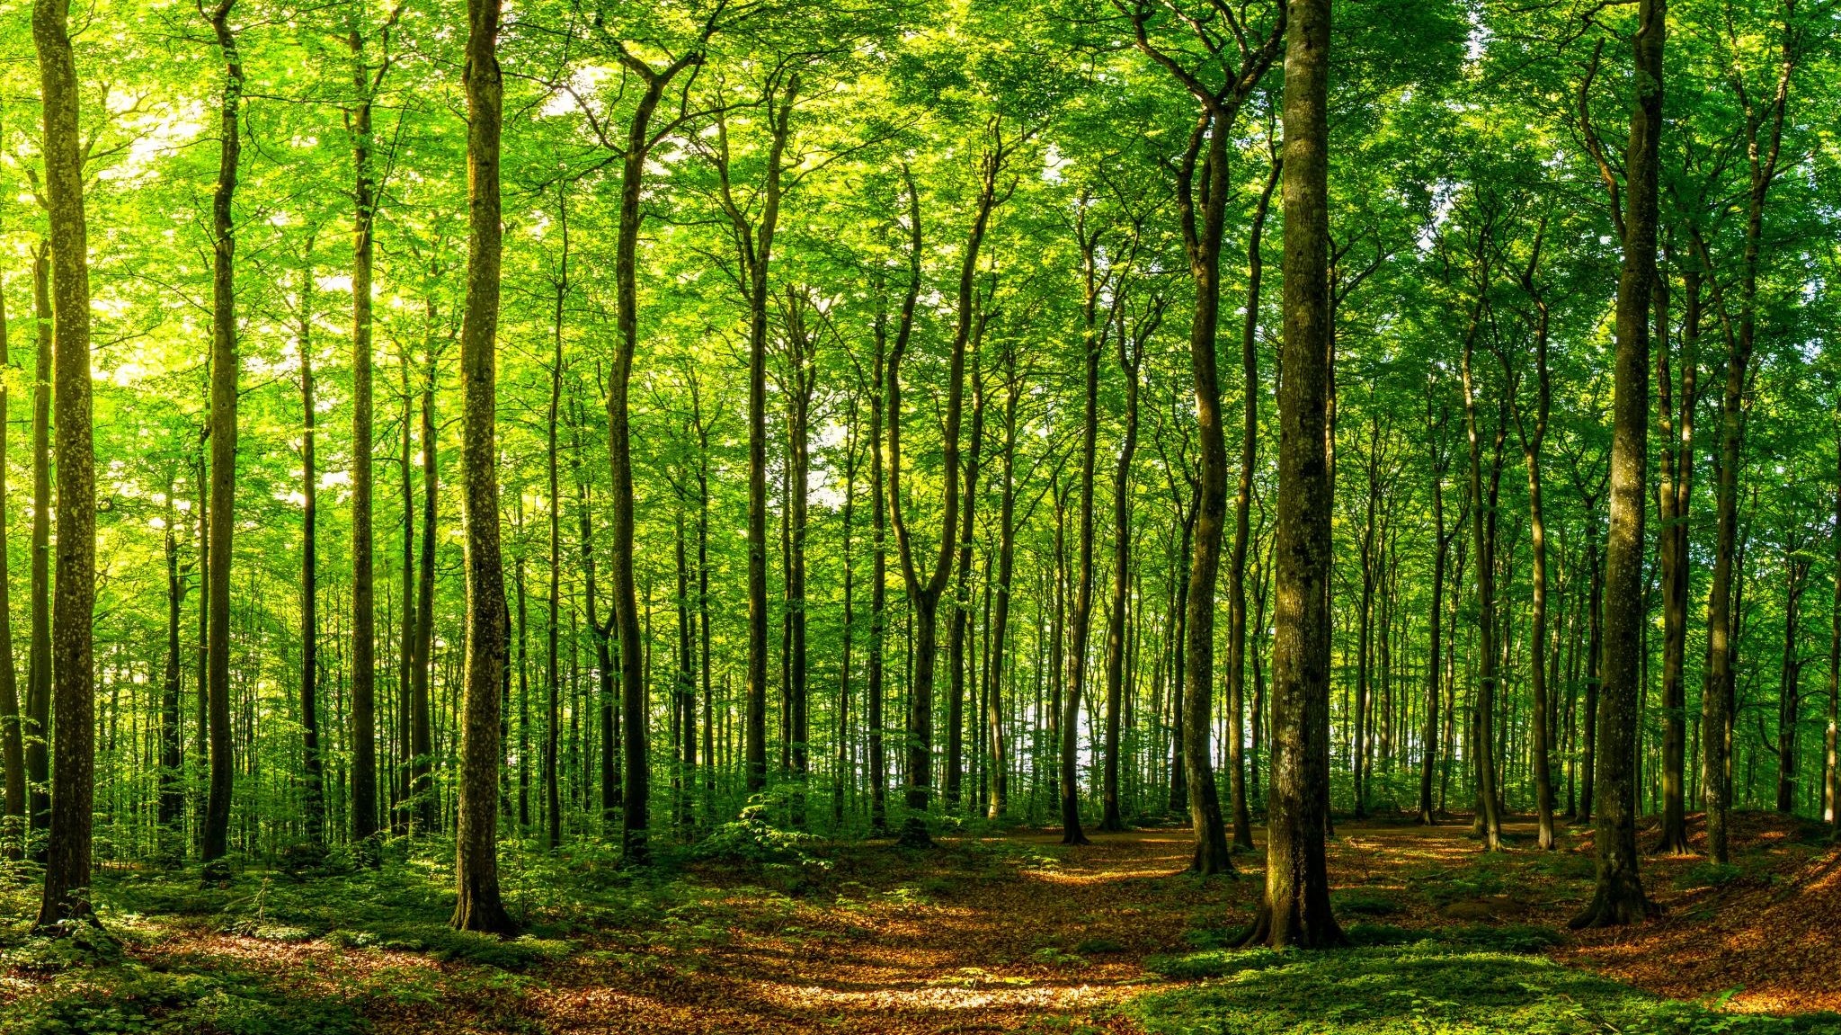
Aplinkosauginio projekto
"Ekologiškumo virusas plinta 2021" informacinis seminaras.
Žirmūnų gimnazijos veiklų pristatymas ir pasidalijimas gerąją patirtimi.
Technologijų mokytoja Vaida Gailiūnienė
2021 10 26

Slide 2
Tinkamas atliekų rinkimas, tvarkymas ir pateikimas antriniam naudojimui – tai procesas, prie kurio prisidėdamas kiekvienas visuomenės narys gali padėti išsaugoti švarią, sveiką ir stabilią aplinką.
Siekiant populiarinti teisingo atliekų rūšiavimo kultūrą Vilniaus Žirmūnų gimnazija jau ne vienerius metus dirba ir kviečia jungtis visas Lietuvos mokyklas prie ekologiškumo projekto „Ekologiškumo virusas plinta“.

Slide 3
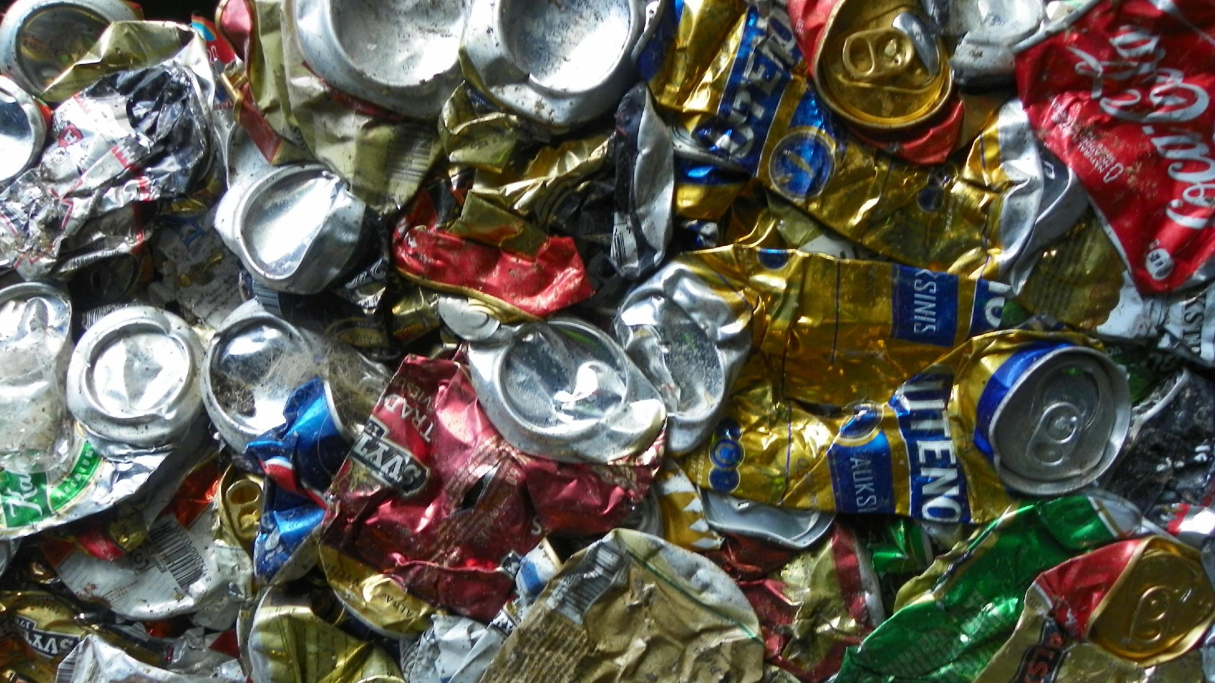
Išvyka į VSA įmonę
2014m

Slide 4
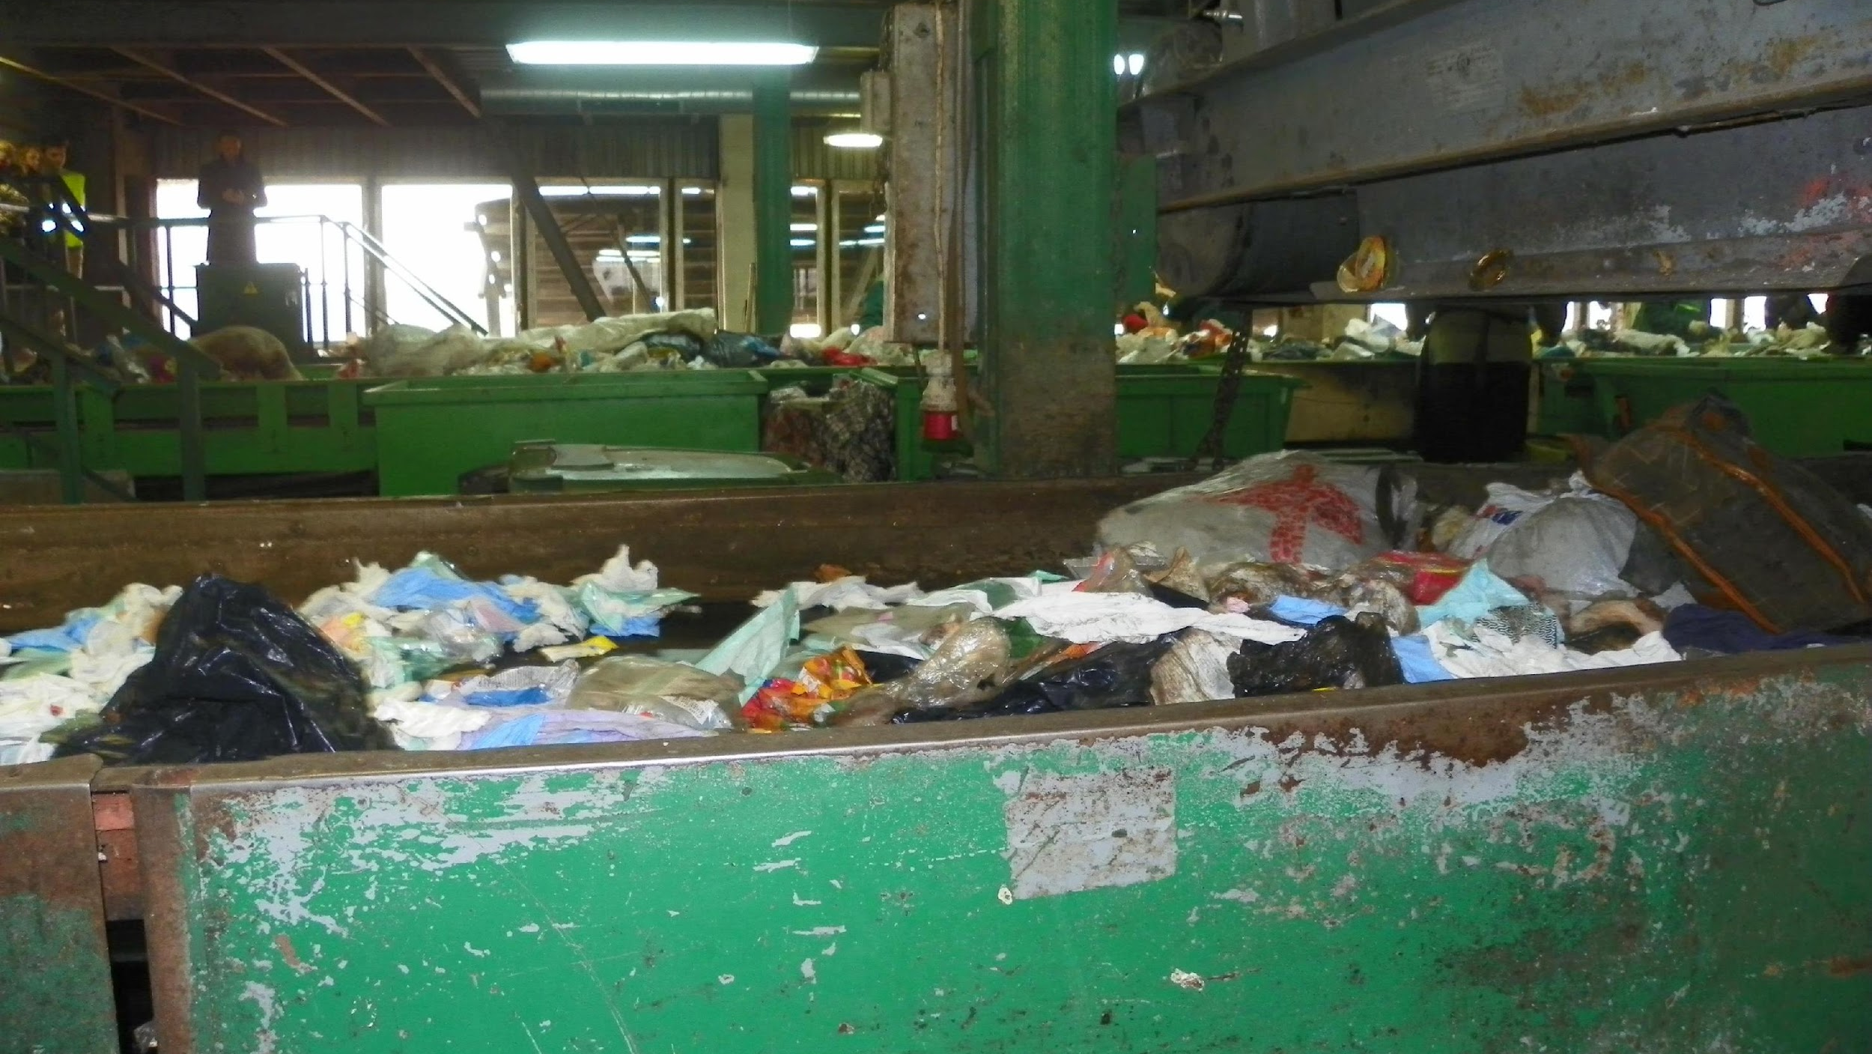
Išvyka į VSA įmonę

Slide 5
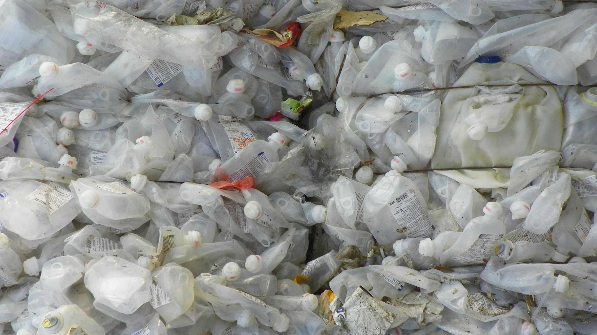
Išvyka į VSA įmonę

Slide 6
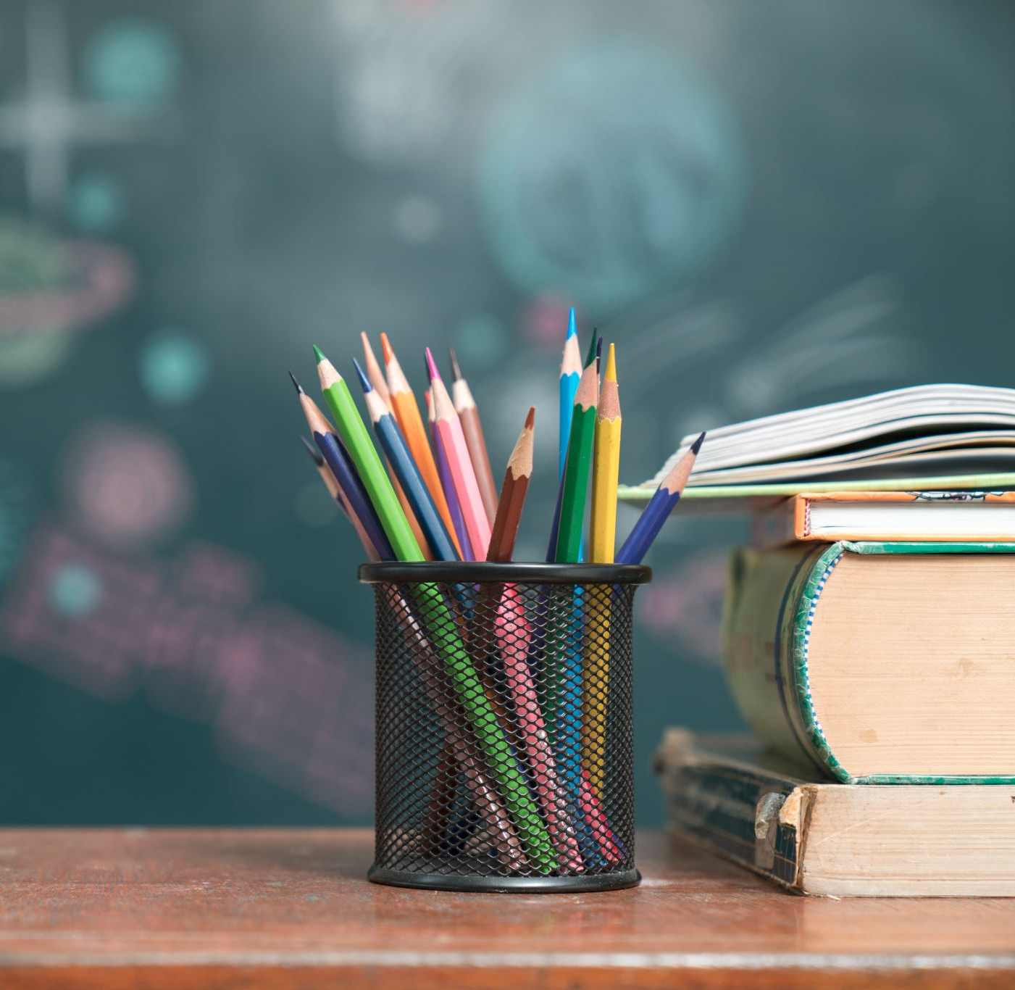
Mokykla
Mokykla – mokymo ir ugdymo įstaiga, teikianti formalųjį bei neformalųjį švietimą, įgyvendinanti žinių ir įgūdžių perteikimo tradiciją. Mokykla apima mokymuisi skirtas patalpas ir erdves, mokyklos personalą (mokytojus) ir mokinius.

Slide 7
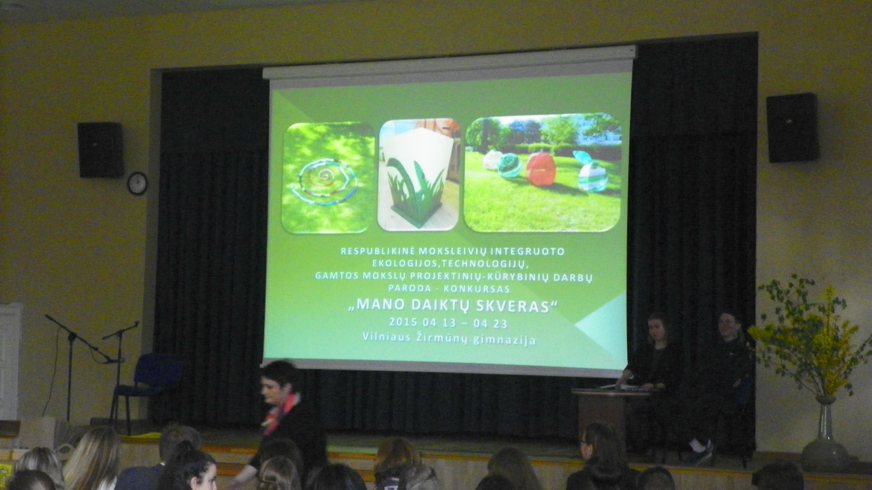
Respublikinė moksleivių integruoto ekologijos, technologijų, gamtos mokslų projektinių darbų paroda-konkursas
„Mano daiktų skveras“. 2015m.

Slide 8
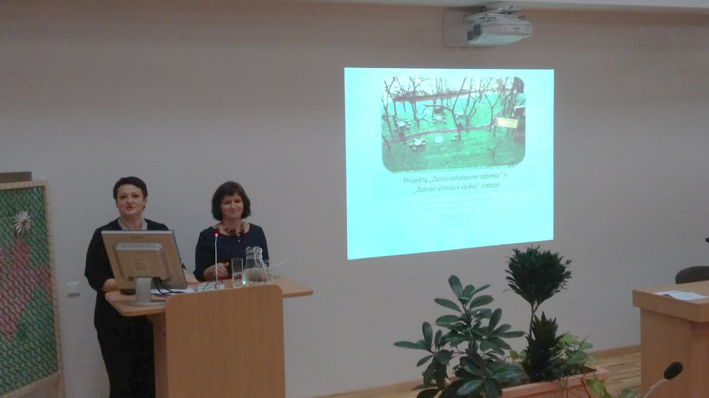
Projektas „Žaliojo Vilniaus vaikai“. Veiklų pristatymas.

Slide 9
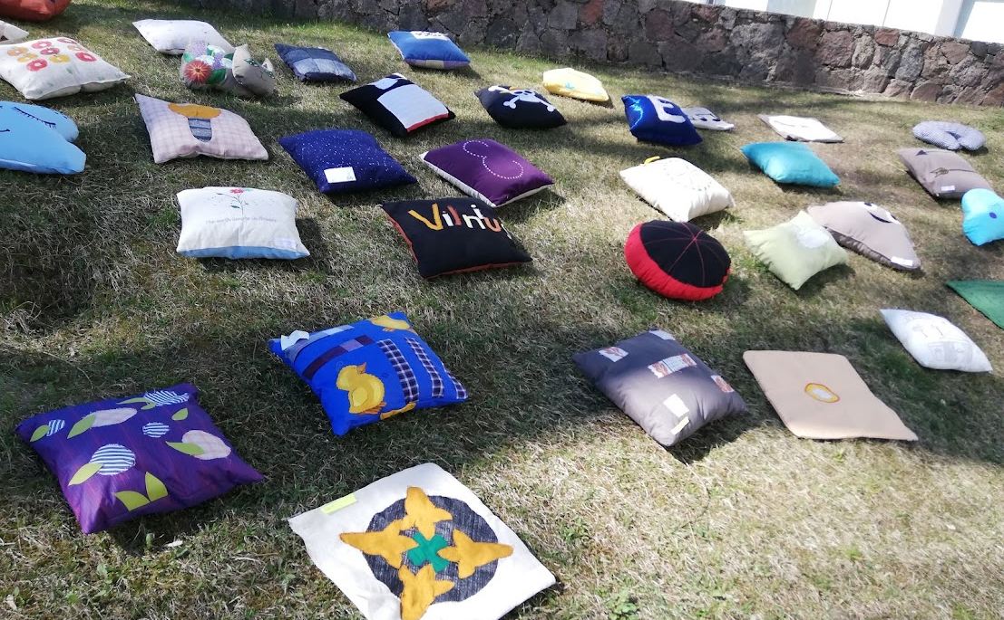

Slide 10
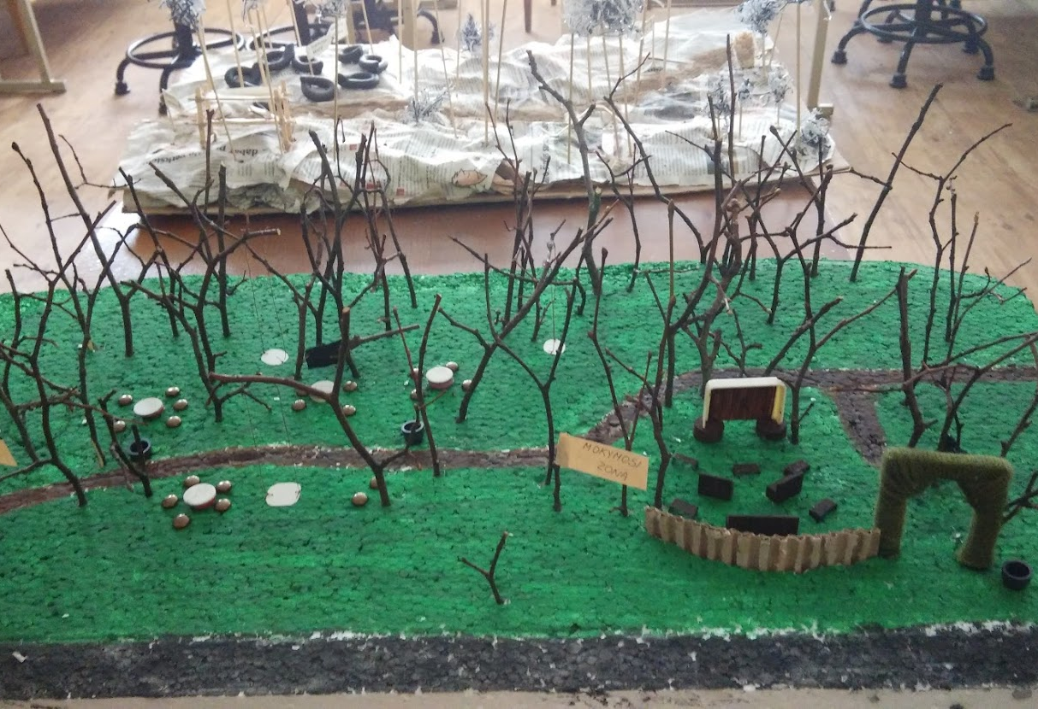
Lauko erdvės projektavimas
Priemonių pritaikymas kuriant maketus.
Svarbus mokinių dalyvavimas kūrybiniame procese.

Slide 11
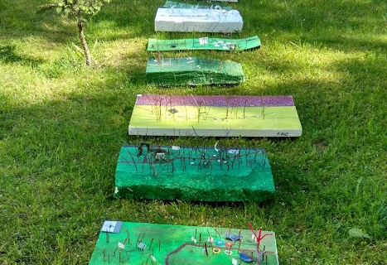
Lauko erdvės projektavimas
Mokinių kūrybinės improvizacijos.

Slide 12
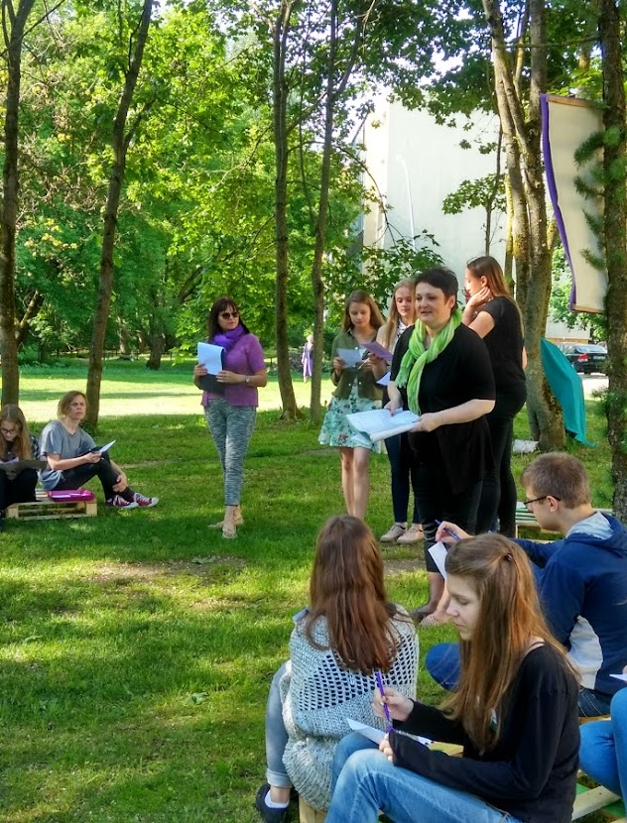
Lauko erdvė. Integruota pamoka lauko klasėje.
Darbas pamokoje
Užduotys ir veiklos kalbant apie augalus augančius mokyklos teritorijoje.

Slide 13
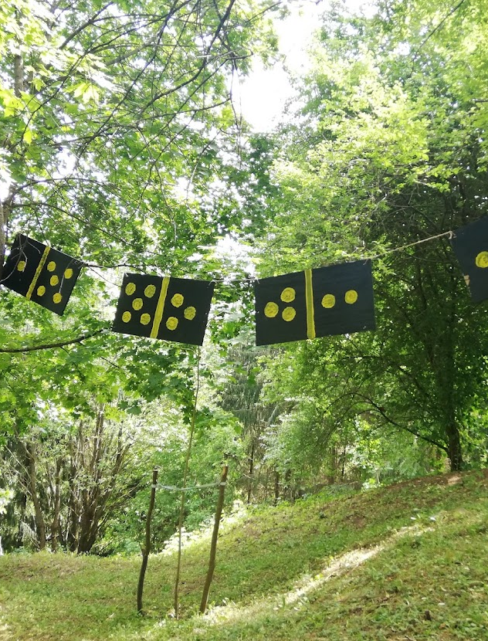
Lauko erdvė ir jos užpildymas kūrybiniais darbais.

Slide 14
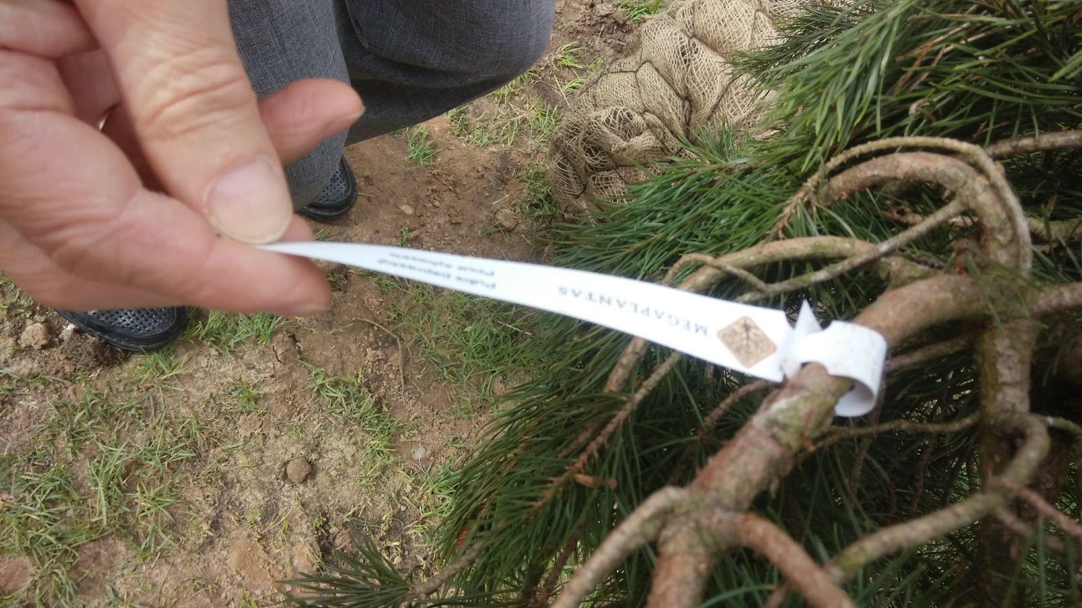
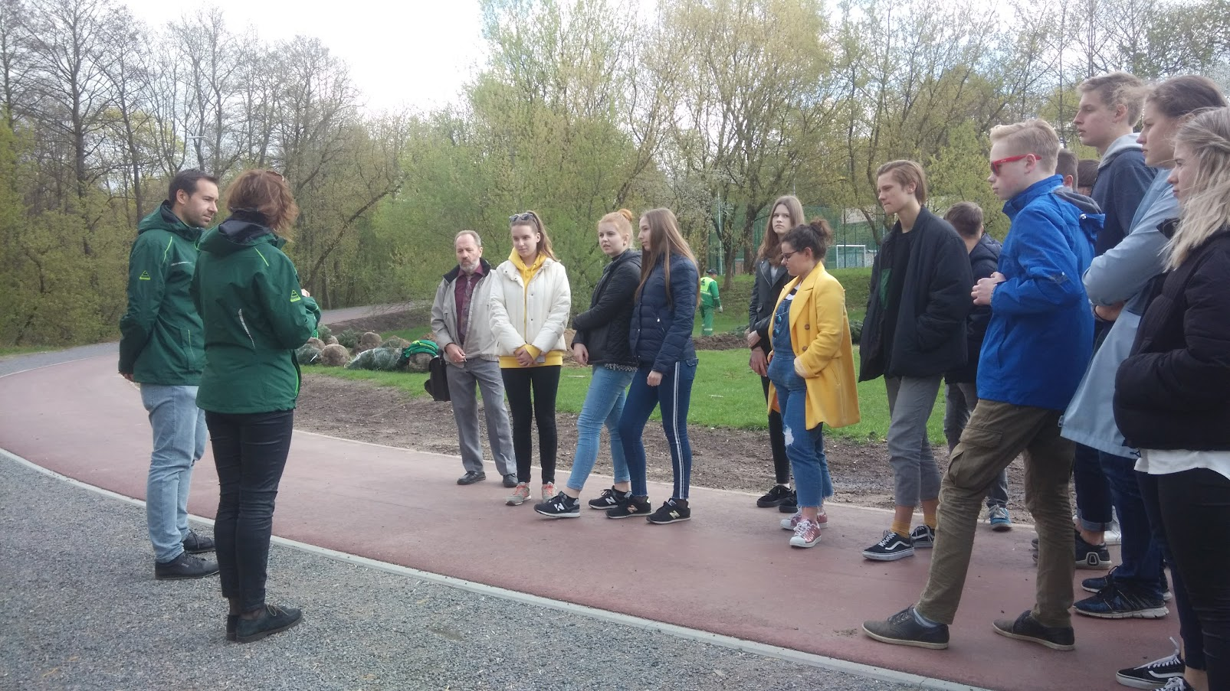
Žaliosios erdvės Vilniuje. Antakalnis.

Slide 15
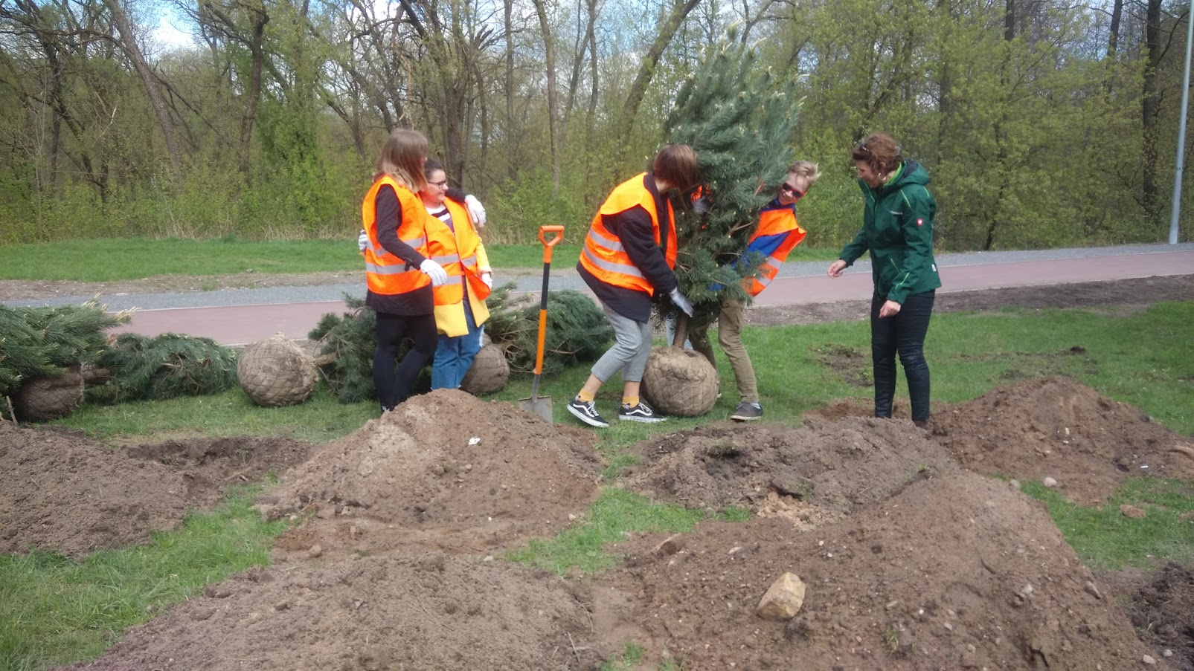
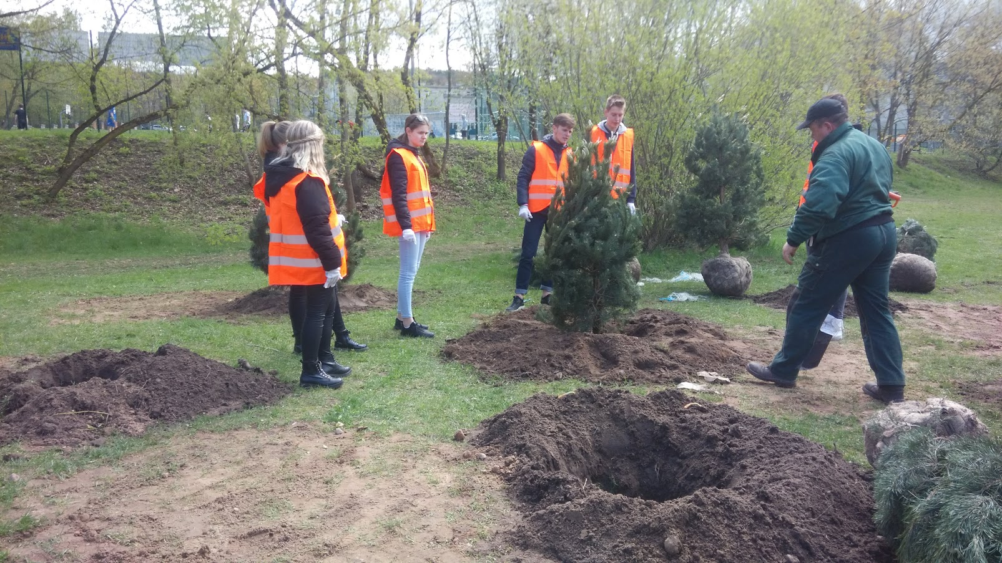
Žaliosios erdvės Vilniuje. Antakalnis.

Slide 16
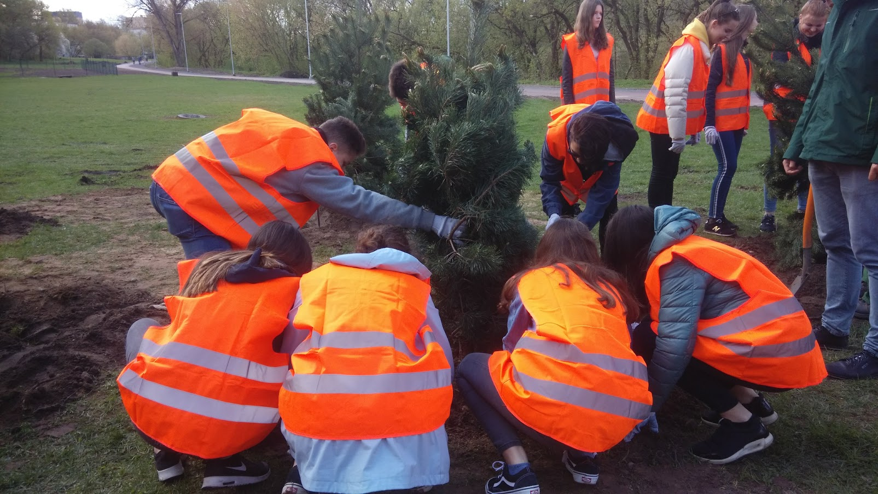
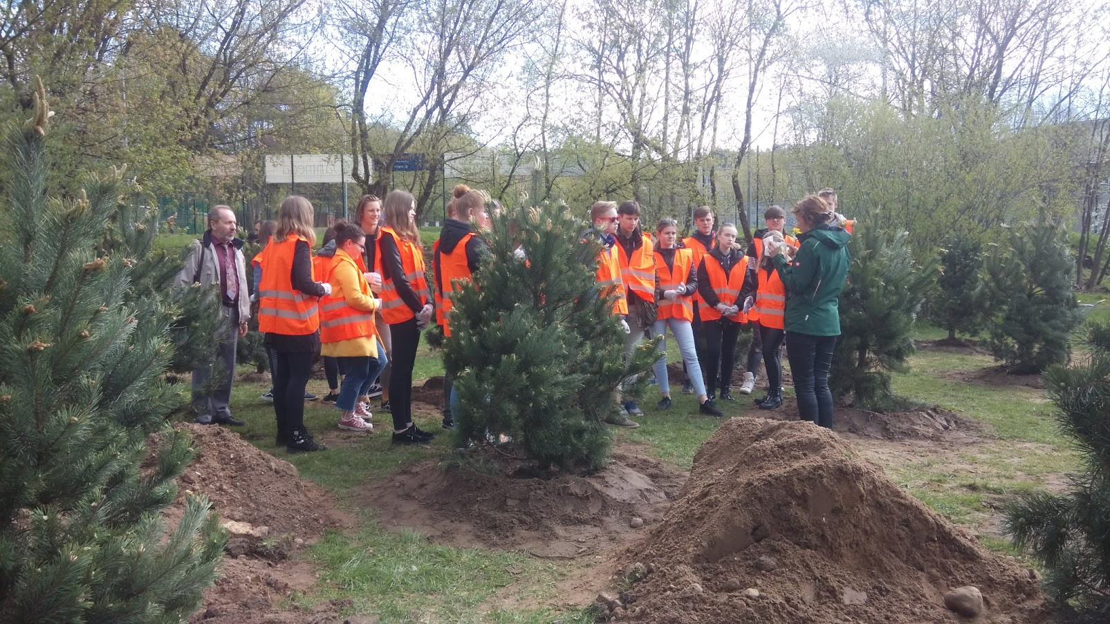
Žalios erdvės Vilniuje. Antakalnis.

Slide 17
„Ekologiškumo virusas plinta 2021m.“

Slide 18
Tikslai ir uždaviniai
Skatinti mokinius mylėti, saugoti, tausoti gamtą ir jos išteklius.
Smagiomis užduotimis ugdyti atliekų rūšiavimo įgūdžius.
Ugdyti supratimą apie atliekų tvarkymo būtinumą.
Ugdyti mokinių saviraišką, kūrybingumą, išradingumą.

Slide 19
III etapas.
III etapas. Kūrybinė užduotis.
Komandai reikės pateikti Vilniaus m. (ar savo gimtojo miesto) žaliųjų erdvių nuotraukas (3
vnt.). Nuotraukų tema ,,Aplankykime unikalias Vilniaus miesto (savo miesto) žaliąsias erdves (parkus, skverus, paupius ir kt.)”.
Iš pateiktų nuotraukų bus kuriamas albumas.

Slide 20
Siūloma rengti pranešimus šiomis potemėmis:
,,Žaliųjų aplinkosauginių erdvių Vilniaus m. vizija“,
,,Vilniaus (ar kitų miestų) m. kraštovaizdžio tyrimai“,
,,Augalų priežiūra, jų pažinimas,
,,Vilniaus m. (ar kitų miestų) aplinkos biologinė įvairovė, jos pažinimas, apsauga“,
,,Vilniaus m. kraštovaizdžio pažinimas ir apsauga“
ir kt.
Pageidautina temų įvairovė ir originalumas.

Slide 21
Reikalavimai pranešimui:
Darbo forma - pranešimai (pageidautina rengti PowerPoint programa). Jų trukmė 5-7 min.
14. Komandas vertins sudaryta komisija, dalyviai bus vertinami dešimtbalėje sistemoje.
16. Vertinimo kriterijai:
a) lietuvių kalbos vartojimo taisyklingumas,
b) kompiuterinis raštingumas,
c) pranešimo temos aktualumas,
d) pranešimo temos atskleidimas, analizavimas,
f) pranešimo temos atitikimas konferencijos temai.
Visi pranešėjai bus apdovanoti diplomais arba padėkos raštais.
Komisijos geriausiai įvertinto pranešimo autorius/iai bus apdovanoti vertingais prizais.

